Slide 1
Instalación de los módulos Scipy y Sklearn
Iker Martín, Maribel Castillo y Vicente R. Tomás Noviembre 2023
Notes:
Hola,
Voy a presentar la parte introductoria del curso de certificados digitales.
Como ya comentamos en la presentación del curso, este es eminentemente práctico y esta será la única sesión teórica.
El objetivo es introducirt el certificado digital y como funciona.

Slide 2
ÍNDICE
• Para qué sirven los módulos Scipy y Sklearn.
• Instalación desde la consola de comandos.
• Instalación desde el navegador de Anaconda.

Slide 3
Módulo Scipy
Módulo para la resolución de ecuaciones algebraicas, ecuaciones diferenciales o pruebas estadísticas entre otros.
La mayoría de funciones llama a funciones escritas en lenguajes como C para una mejor optimización.
Se usará en este curso por sus pruebas estadísticas.

Slide 4
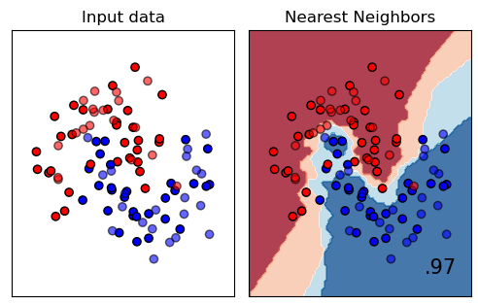
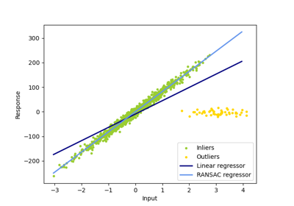
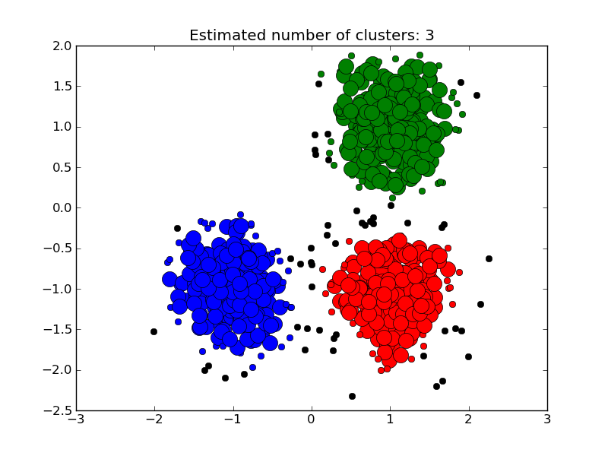
Módulo Sklearn
Módulo para análisis de datos predictivo. Permite realizar modelos de clasificación, regresión y clustering.
Construido sobre los módulos de matplotlib, NumPy y SciPy.
Se usará en este curso por sus regresiones lineales.
Clasificación
Regresión lineal
Clustering

Slide 5
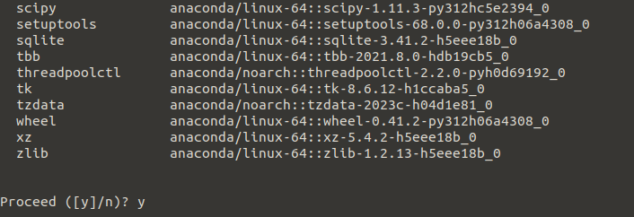
Instalación desde la consola de comandos

Slide 6
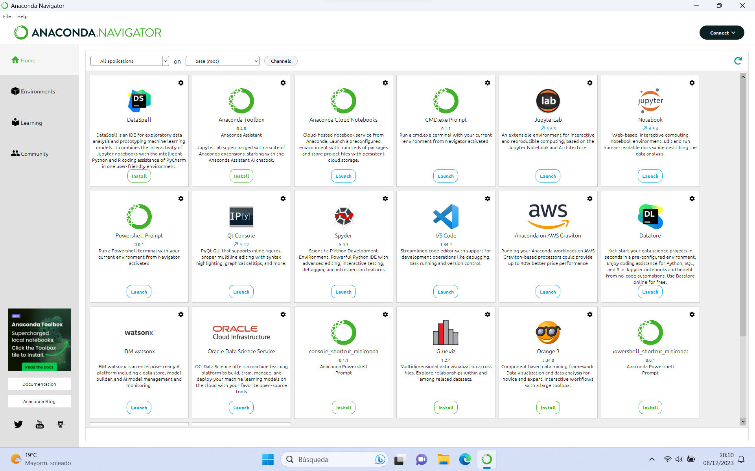
Instalación desde el navegador de Anaconda

Slide 7
Iker Martín, Maribel Castillo y Vicente R. Tomás martini@uji.es; castillo@uji.es; vtomas@uji.es

